Slide 1
哈工大计算机学院2016年秋季学期 软件工程课程 综合实践项目结题报告
班号：1403102
小组名称：银河星
小组成员：裴彤、陈勃旭、吕绍辉
2016年12月14日

Slide 2
最终系统的下载、安装和使用方式说明
请在本页详细说明你们所开发的系统如何下载、安装和使用。
对Web应用，请给出你的系统所部署的URL地址；
对Android应用，请告知你的APK文件下载地址，或者你的应用已经发布到了哪个市场中、下载URL是什么。
对iOS应用，请告知你的App发布在AppStore中的名字；
对浏览器插件，请告知你的安装文件的下载地址；
对桌面程序，请告知你的安装文件的URL下载地址。
以上任何类型的应用，若需要后台服务器，请保证你的服务器部署在云端，否则外部用户无法正常访问和使用。

Slide 3
题目与分组信息
题 目 | 文献阅读笔记
班 号 | 1403102
小组名称 | 银河星
姓名 | 学号 | 联系方式 | 组长/组员
裴彤 | 1140310209 | 15645682408 | 组长
陈勃旭 | 1140310210 | 13263600636 | 组员
吕绍辉 | 1142800130 | 13804605210 | 组员
 |  | 手机/邮件 | 组员
项目Github地址 | https://github.com/wsc500/DocNote

Slide 4
项目进展过程中的团队分工：成员1
姓名 | 学号 | 对项目的贡献（详细阐述） | 工作量比例估算（百分比）
裴彤（组长） | 1140310209 | 该同学具有较强的编程能力，在项目开发初期参与了项目的大致框架构建与规划，在项目的开发过程中一力承担了绝大部分代码的编写，为项目的成功实现做出了极大的贡献，在项目后期参与了demo的设计。 | 50%

Slide 5
项目进展过程中的团队分工：成员2
姓名 | 学号 | 对项目的贡献（详细阐述） | 工作量比例估算（百分比）
陈勃旭（组员） | 1140310210 | 在项目初期参与了项目的总体规划设计（包括规划项目进度、功能优先级以及开题报告编写等），项目中期参与了小部分代码的编写工作，项目后期负责结题报告的编写以及用户反馈结果的数据整理收集。 | 30%

Slide 6
项目进展过程中的团队分工：成员3
姓名 | 学号 | 对项目的贡献（详细阐述） | 工作量比例估算（百分比）
吕绍辉（组员） | 1142800130 | 在项目初期参与了项目的总体规划设计（包括项目的优先级等），项目中期参与了小部分代码的编写工作，项目后期负责海报以及demo的录制。 | 20%

Slide 7
项目计划与实际进展
使用敏捷开发中的燃尽图(Burndown Chart)描述项目的最初计划和项目的实际进展情况，起止日期：9月5日-12月13日。可使用VersionOne建立该图。

Slide 8
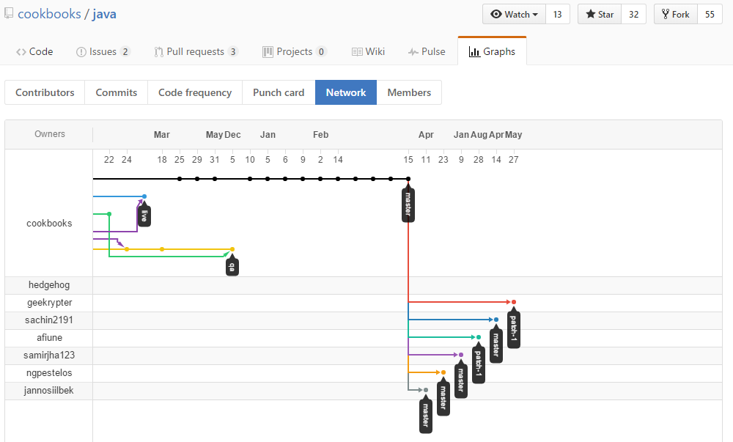
项目配置管理情况I
请将Github上维护的项目代码分支情况以截图的方式插入本页，需包含全部历史。
下图的形式：

Slide 9
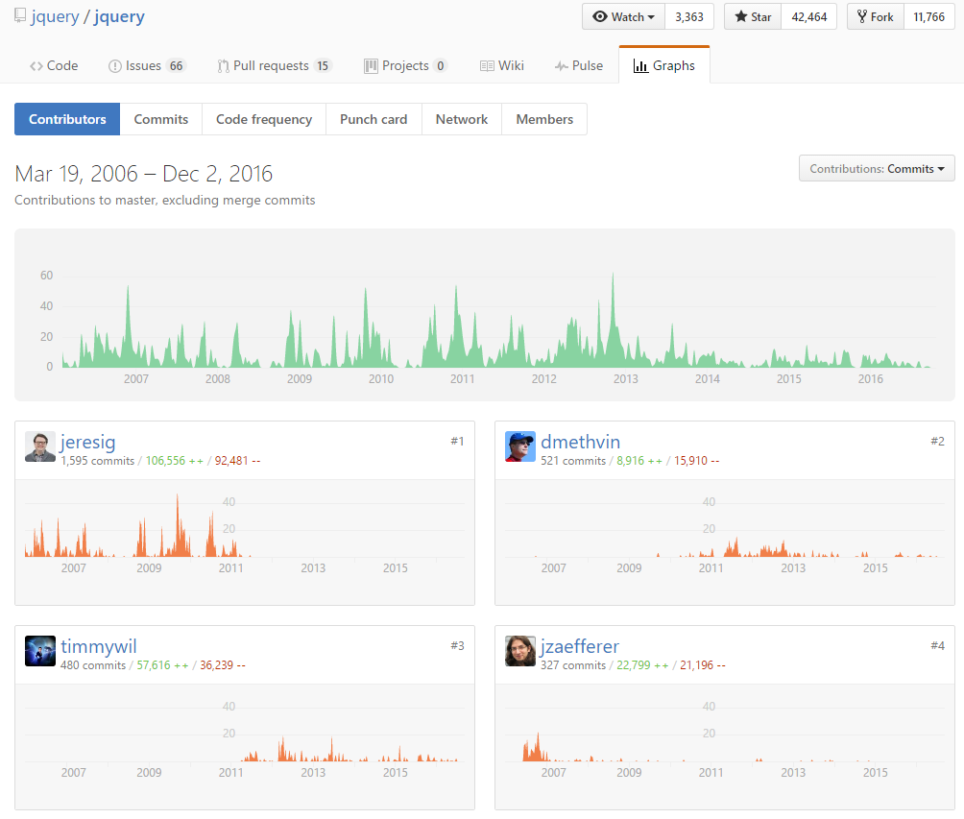
项目配置管理情况II
请将Github上各成员的贡献量分布以截图的方式插入本页，需包含全部历史。
下图的形式：

Slide 10
项目的业务特色
项目背景：研究生在做研究过程中要阅读大量的论文，了解他人的工作，获取自己的研究思路。但论文一多，单靠文件系统管理起来很麻烦。因此我们决定自己开发一个web管理系统，将文献进行分类管理，并能够实现对某一特定论文的笔记记录功能。
现实意义：将需要阅读处理的大量文献进行分类管理，方便于定向的查阅。大大方便了研究过程中资料的查找，节省了时间，提升了效率。同时，该项目还拥有笔记记录功能，用户可对文章进行记录，支持结点下项目打包下载、对外分享，对于学生群体及研究人员有着极大的实用价值。
潜在用户：适用于日常需大量阅读并对某一方面进行记录分析的工作人员群体。如进行专科研究需大量阅读相关资料的研究人员，需复习多门课程并对其记录笔记的学生群体等。
对用户的独特价值：文献管理部分极大的方便了用户对于文件的分类整理归纳；笔记记录部分可以使得用户对某一篇特定文档按照自我理解进行记录；结点下项目的打包下载及对外分享可以使用户间进行交流。基本上实现了用户对于文献操作管理的所有需求，极大的节省了时间，提高了效率。

Slide 11
项目的技术特色
简要介绍本系统在软件架构、编程语言、开发环境、运行环境等方面的技术特色，以及这些技术选择是如何帮助提升用户体验、改善系统性能的。
利用Django进行开发，充分利用了Django便于快速开发的优点。
同时Django也便于团队协作，非常适合团队开发。
Django自带的admin模块大大简化了对数据库的管理，也提升了整体系统的性能。

Slide 12
项目的管理特色
简要介绍本组成员在开发该系统的过程中所使用的项目管理方法、团队合作机制、配置管理(Git)方式、敏捷开发方法的实践等，以及这些方法对系统开发的效率和质量所带来的效果。
利用团队Github，团队成员分别推送到github上
同时利用python的便捷特性，在局域网内建立服务器，团队成员可以直接在服务器上进行代码的合并和管理

Slide 13
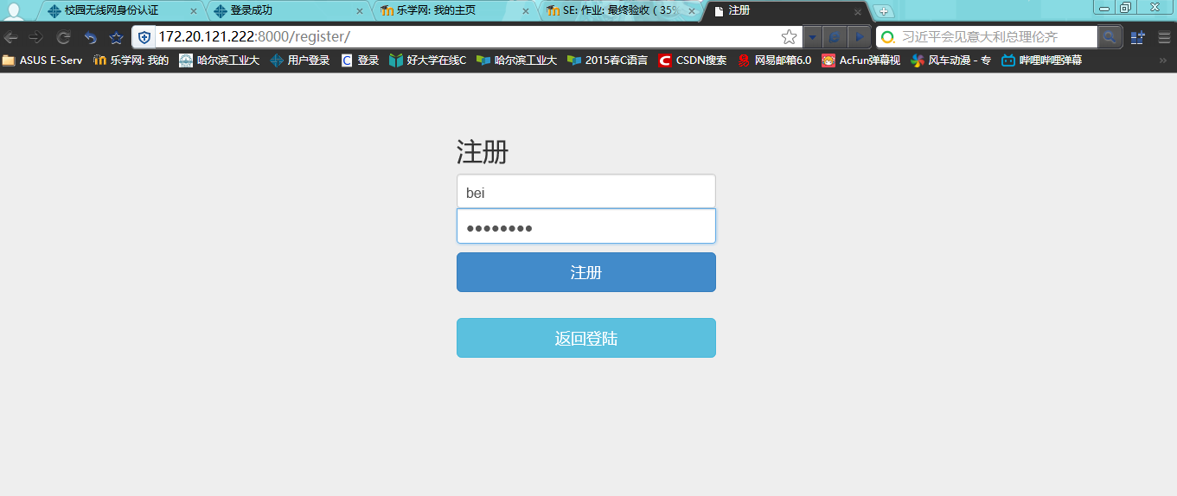
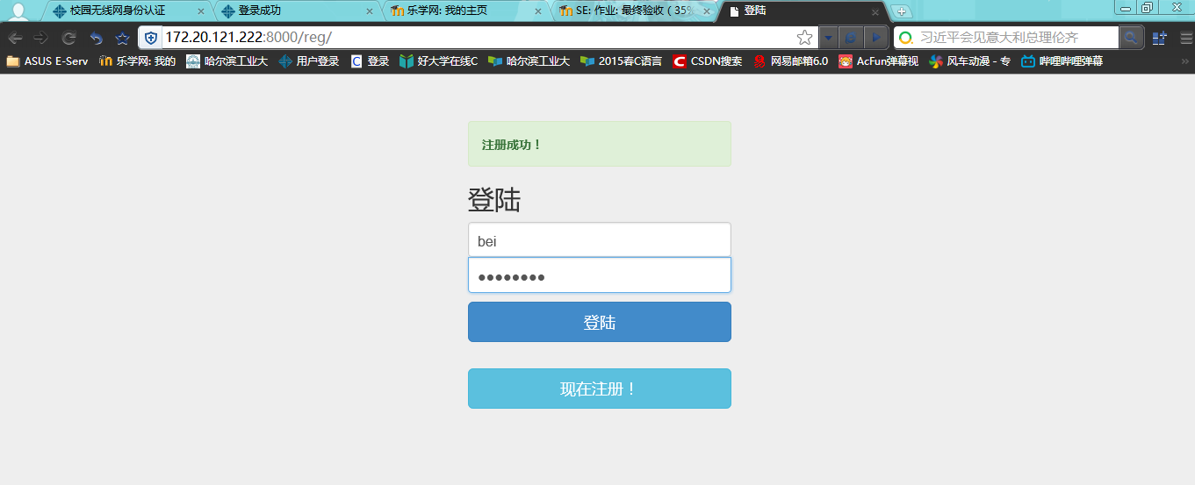
当前版本的主要功能FR
注册及登录

Slide 14
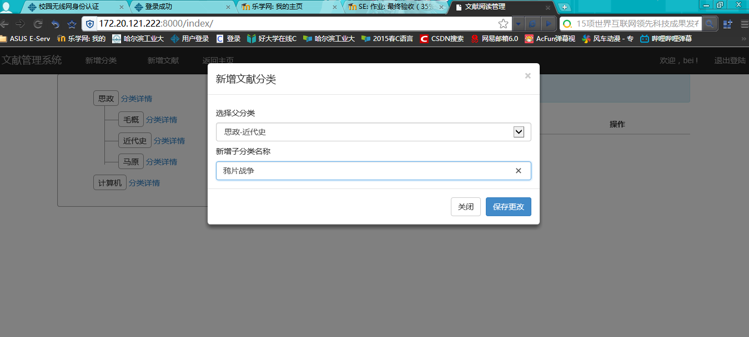
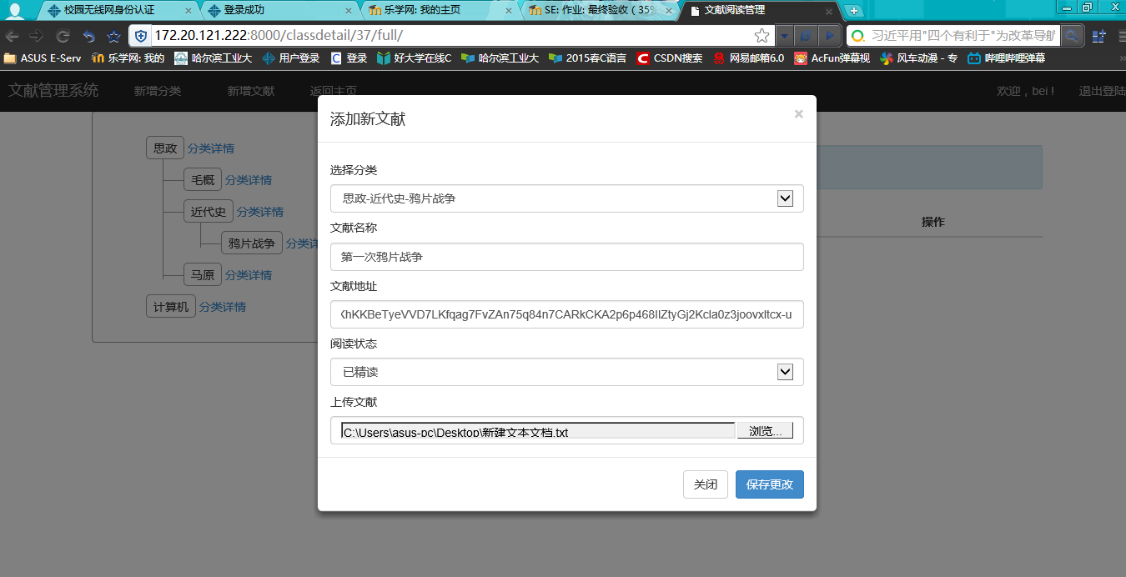
当前版本的主要功能FR
用户可依据自己的需求建立自己的研究分类标签(按研究领域从宽到窄，例如：软件工程→配置管理→版本控制→变化分析)，并将每一篇论文链接到特定的目录下；

Slide 15
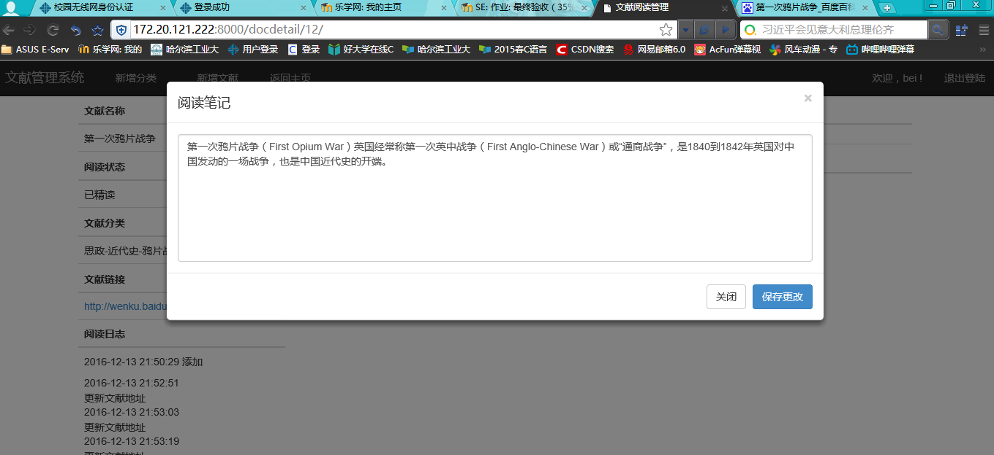
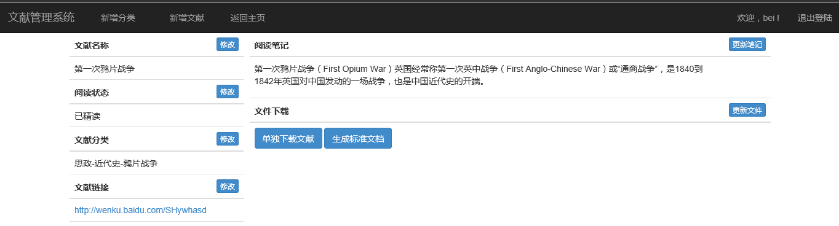
当前版本的主要功能FR
用户可针对某篇论文，记录其阅读笔记

Slide 16
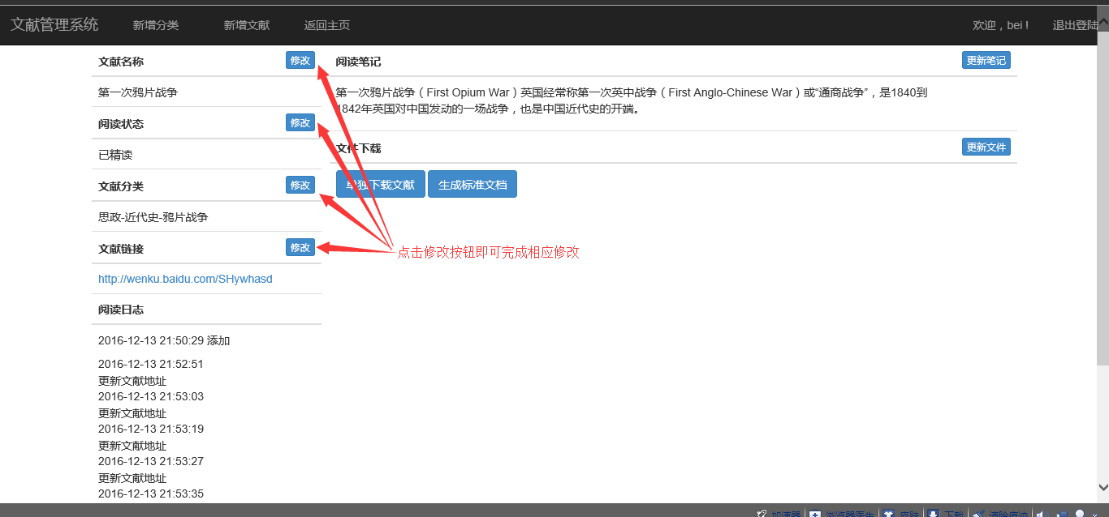
当前版本的主要功能FR
用户可以对阅读过的文献进行标注：未阅读、已精读、粗读，并对其源文件（文件系统的PDF、网站链接的URL等）进行管理；

Slide 17
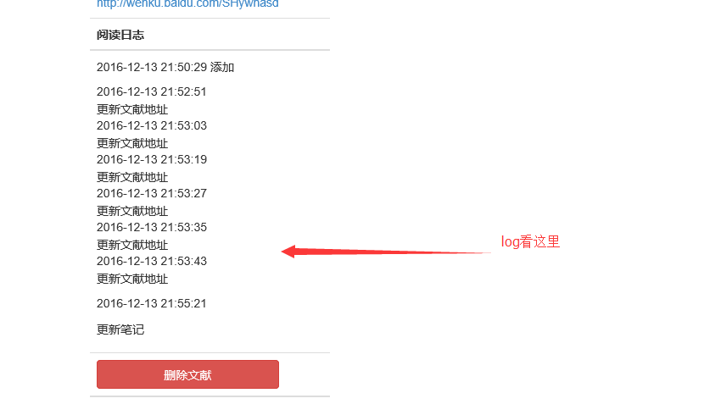
当前版本的主要功能FR
系统维护用户对论文操作的log(加入系统、分类、已粗读、已精读、记录笔记、删除、更改分类、修改笔记等)；

Slide 18
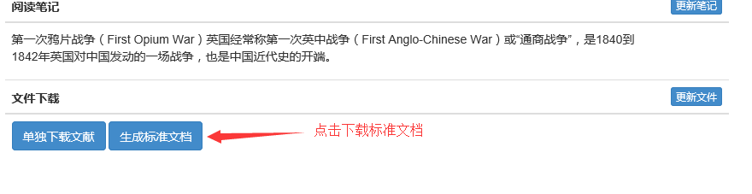
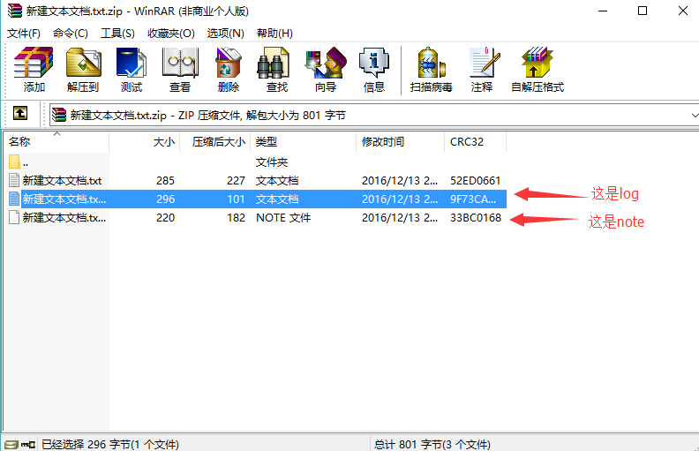
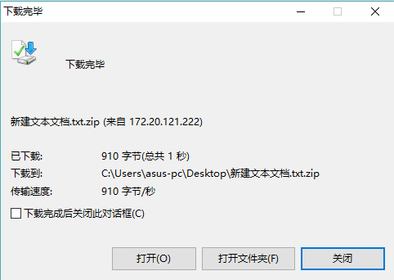
当前版本的主要功能FR
针对一篇特定论文，用户可将源文件、阅读笔记、操作log汇集到一起，生成标准文档，并可对外分享；

Slide 19
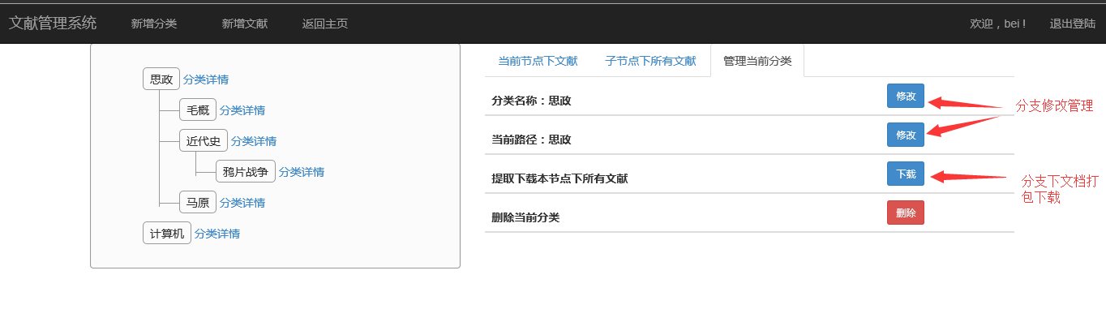
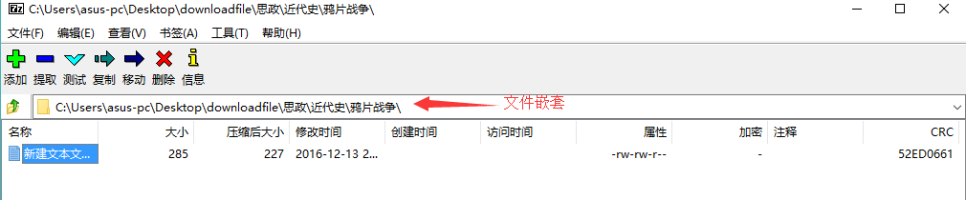
当前版本的主要功能FR
针对分类树上的某个非叶节点，系统可提取该节点及其所有后代节点附着的论文源文件，打包下载并对外分享

Slide 20
当前版本所能达到的NFR指标
简要阐述当前系统所能够达到的性能指标，并给出实测数据加以佐证。
Web性能测试的部分概况一般来说，一个Web请求的处理包括以下步骤：
（1）客户发送请求
（2）web server 接受到请求，进行处理；
（3）web server 向DB获取数据；
（4）web server生成用户的object(页面)，返回给用户。给客户发送请求开始到最后一个字节的时间称为响应时间（第三步不包括在每次请求处理中）。
下图给出了系统的响应请求时间、并发用户数、吞吐量及点击率：

Slide 21
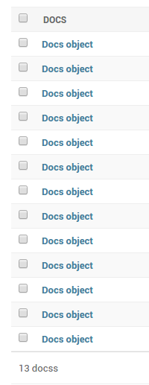
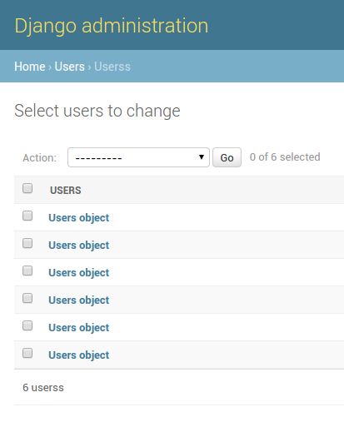
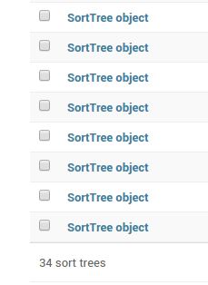
当前版本所能达到的NFR指标

Slide 22
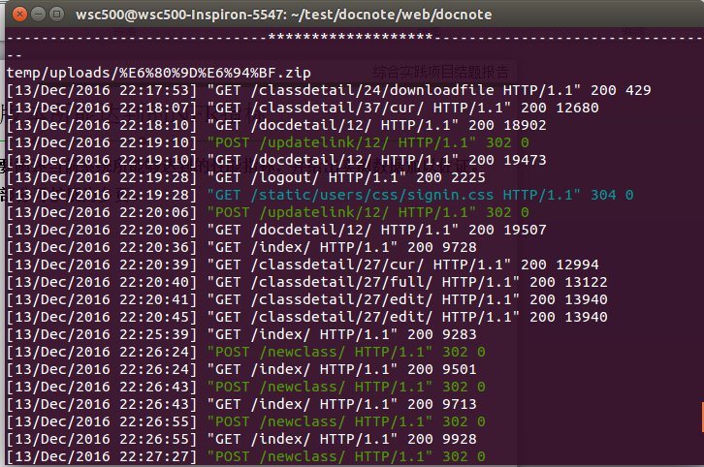
当前版本所能达到的NFR指标

Slide 23
当前的真实用户情况
推广软件的方式介绍：小组项目开发人员对身边同学真人推广以及网上推广
目前软件的真实用户数量：4
真实用户的来源及身份：身边的同学，社交软件（如qq）添加的好友
接下来的两页，选出两个典型真实用户做详细描述。

Slide 24
真实用户评价1
真实用户的自然信息：姓名、所在单位、职业、年龄、性别、照片；
姓名：徐福豪
职业：在校本科生
学校：哈尔滨工业大学
年龄：21
性别：男
该用户如何成为本系统的真实用户？
该用户为工大在校本科生。由开发成员亲自向身边同学推荐成为系统真实用户。
该用户对系统所进行的评价（优点、不足和待改进之处）；
系统整体美观大方，使用起来方便快捷，界面友好，操作简单。但是在新增文献时必须要上传实际文件，不能不传文献单纯的直接使用超链接。

Slide 25
真实用户评价2
真实用户的自然信息：姓名、所在单位、职业、年龄、性别、照片；
姓名：杨泽宇
所在单位：上海大学
职业：大三本科生
年龄：21
性别：男
该用户如何成为本系统的真实用户？
该用户为其他高校在校本科生。由开发成员通过社交软件推荐成为系统真实用户。
该用户对系统所进行的评价（优点、不足和待改进之处）；
界面整体布局美观大方，细节设计也十分到位，很多不经意的瞬间都能带给人一种耳目一新的感觉。但是在文献的链接添加时，不能加入http，因为系统会在超链接时自动添加，如果自己加入就会报错，建议改为可识别形式，自动添加删减http头。

Slide 26

项目宣传海报
制作一张图文并茂的海报，用于对外宣传你们开发的系统，目标是吸引潜在用户成为你们的真实用户。

Slide 27
本次项目收获的经验和教训
通过本次试验我们掌握了python、html等语言的使用，对敏捷开发团队合作有了更深此次的认识与体验。
在团队合作的过程中，我们深刻的认识到了每个人都是团队中不可缺少的部分，每个人都在团队的项目开发中扮演着极其重要的角色。偶尔一个人的失误或是完成自己任务的用时稍微的超出，都会对团队的整体计划造成极大的影响，导致项目整体的延误。因此，团队开发中每个人都应该抱着对自己，对团队负责的态度，按计划完成自己应做的任务，这样才能保证整体项目计划的完美完成。同时。小组中的每个人都按照自己的所长进行明确的分工，这样才能保证做出的项目在本组成员的能力范围内达到最完美的状态。
在本次项目开发的团队合作中，我们体会到了团队交流的重要性。当遇到自己的能力无法解决的问题时，多于其他成员交流，往往会收获到意想不到的成果。
另外由于本组成员之间个人能力存在较大的差异，因此在任务的分工上并未实现完美的平均。但团队间按能力分工的协作方式完美解决了这一问题的负面效果，使得项目最终能够得以完美实现。

Slide 28
对软件工程课实践项目环节的建议
首先，团队协作的方式使得每个人的能力都得到了锻炼，并且使得同组成员之间的沟通能力得到进一步的加强。但在项目初期需求获取时，建议令同一项目的不同班的两组同学互为用户，这样可以更完美的获取用户需求，并且可以在听取他人想法过程中取长补短，使得自身的想法得到更好地完善。
其次，分批次每个人的推送确实保证了每个人都按照任务参与了项目的编写，但是这样会使得整体的工程量变得略有繁琐，而且往往会因为一个人的原因导致整体项目的延误。建议仍保留分批次每个人推送，但减少推送频率。
最后，用户的寻找建议可以扩展到同班同学。虽然寻找非计软学院的同学进行用户体验可以确保用户体验反应的真实性与准确性并且锻炼了同学们软件推广方面的能力，但是本专业的同学更能提出专业性的建议。同时，可以使得用户群体得到进一步的扩大。

Slide 29
结束
2016年12月14日

